Slide 1
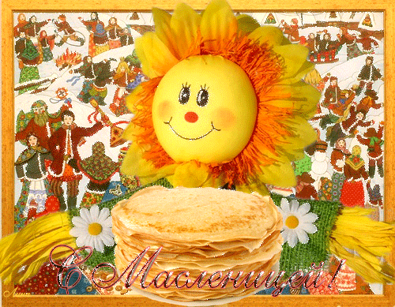

Slide 2
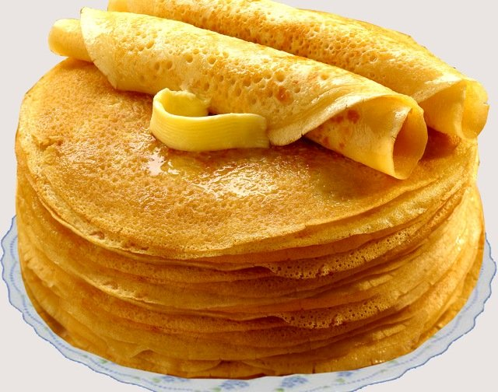
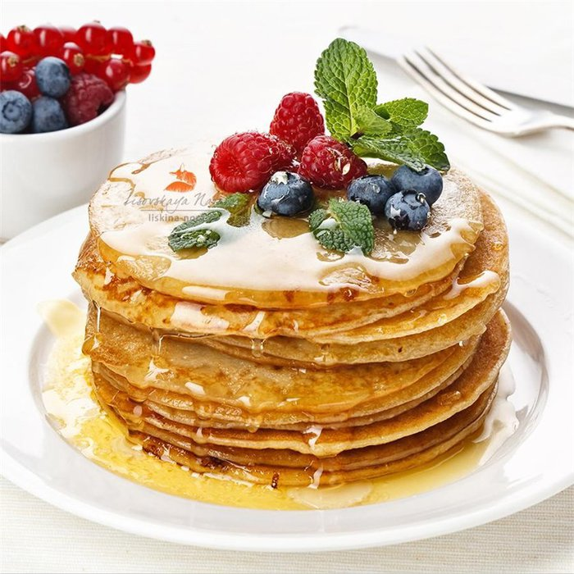
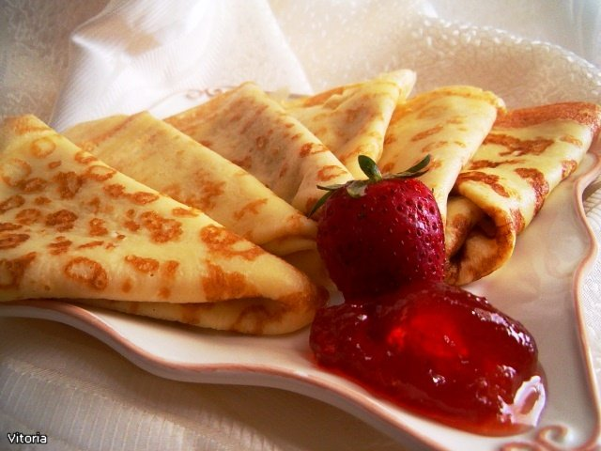
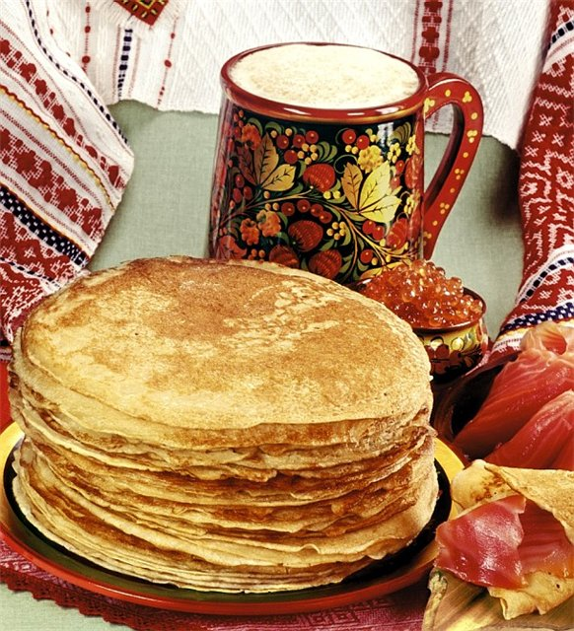
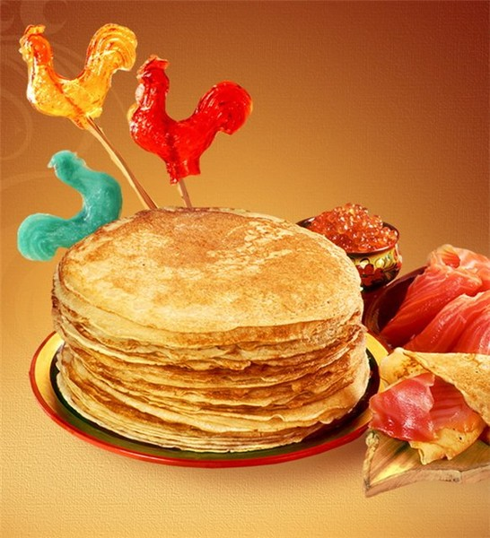
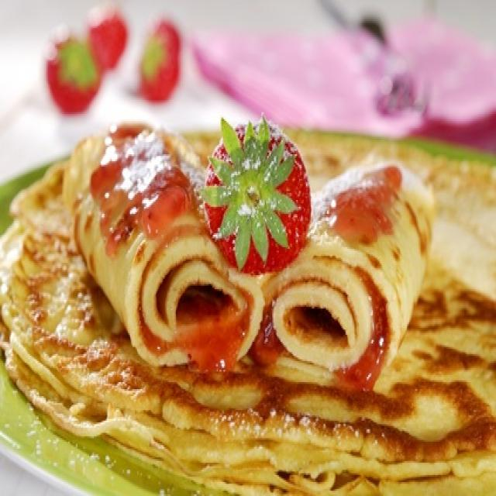
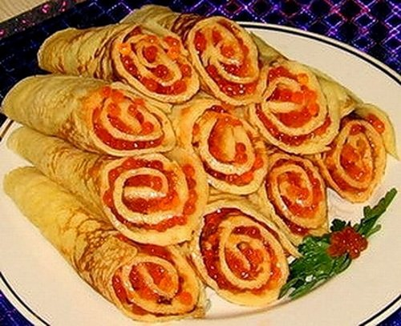
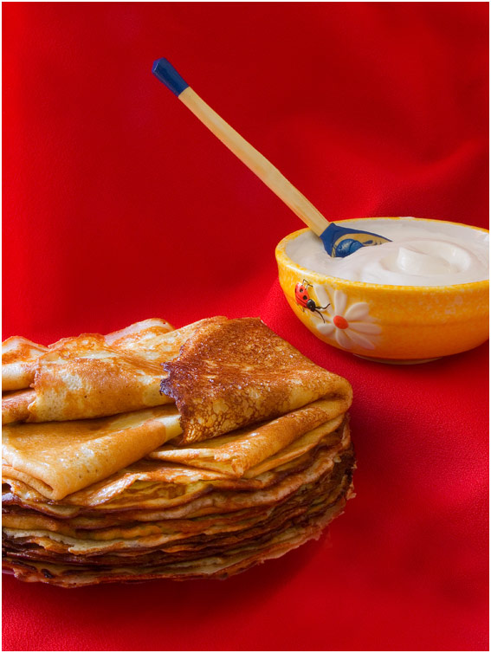
На Масленицу в честь пригревающего солнышка пекли множество блинов – желтых, круглых , тонких, чтобы сквозь блин просвечивало солнце!

Slide 3
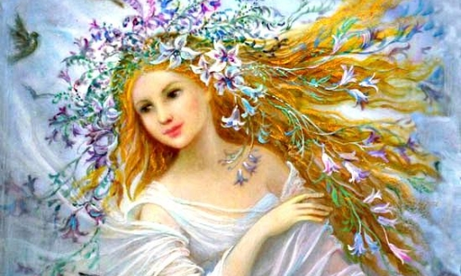
Весна – пришла красная Солнечная, ясная, ясная!

Slide 4
Понедельник – «встреча» Масленицы
Утро … Понедельник… Наступает «Встреча»,
Яркие салазки с горочек скользят.
Целый день веселье. Наступает вечер …
Накатавшись вволю, все блины едят!

Slide 5
Вторник - «Заигрыш», начинаются веселые игры
«Заигрыш» беспечный – Вторника отрада,
Все гулять, резвиться вышли, как один!
Игры и потехи, а за них награда;
Сдобный и румяный масленичный блин.

Slide 6
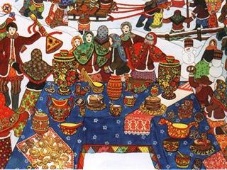
Среда - «лакомка» «Что есть в печи – все на стол мечи!»
Тут среда подходит – «Лакомкой зовется»
Каждая хозяюшка колдует у печи,
Кулебяки, сырники – все им удается.
Пироги и блинчики – все на стол мечи!

Slide 7
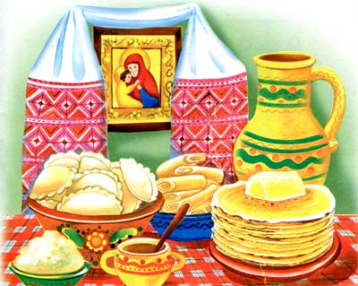
Пятница - «тещины вечера», зять едет «к теще на блины»
Пятница настала – «Вечера у тещи» …
Теща приглашает зятя на блины!
Есть с икрой и семгой, можно чуть попроще,
Со сметаной, медом, с маслом ели мы!

Slide 8
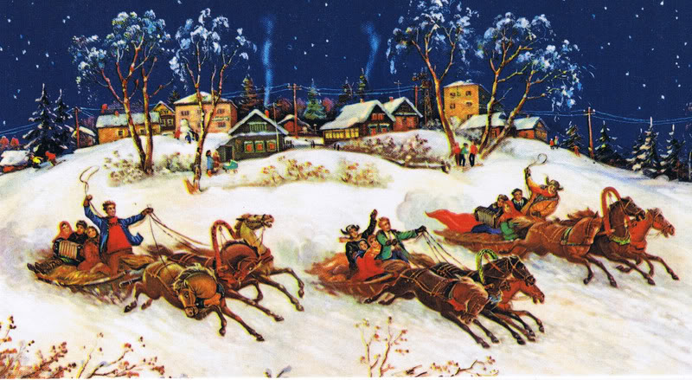
Четверг - день «разгуляй», катание на тройках «по солнышку»
Четверг – раздольный «Разгуляй» приходит,
Ледяные крепости, снежные бои …
Тройки с бубенцами на поля выходят.
Парни ищут девушек – суженых своих!

Slide 9
Суббота - «золовкины посиделки», ходят в гости ко всем родственникам
Близится суббота – «Золовки угощенье».
Вся родня встречается, водит хоровод.
Праздник продолжается, общее веселье.
Славно провожает Зимушку народ!

Slide 10
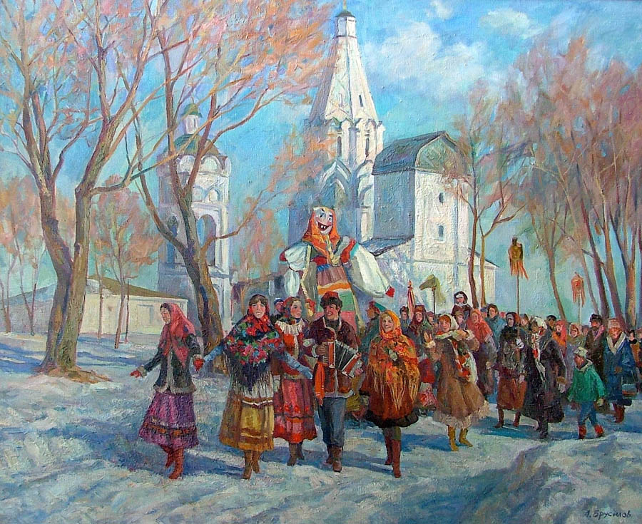
Воскресенье - «прощеный день», все просят прощения у родных и знакомых
Воскресенье светлое быстро наступает,
Облегчают душу все в «прощенный день»
Чучело соломенное – Зимушку – сжигают,
Нарядив в тулупчик, валенки, ремень

Slide 11
